Slide 1

Pendidikan Anti Korupsi
Disusun oleh: kelompok 2
Mayra thallah S. N. (071911633056)
Eva krisjayanti (071911633066)
Rafi arkhab a. (071911633070)
Nur afiyah n. (071911633077)
Aisyah putri i. (071911633079)
Fadya rizki Y. (071911633087)

Slide 2
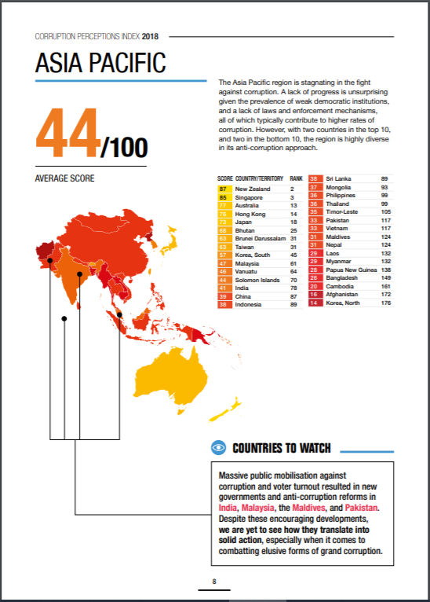
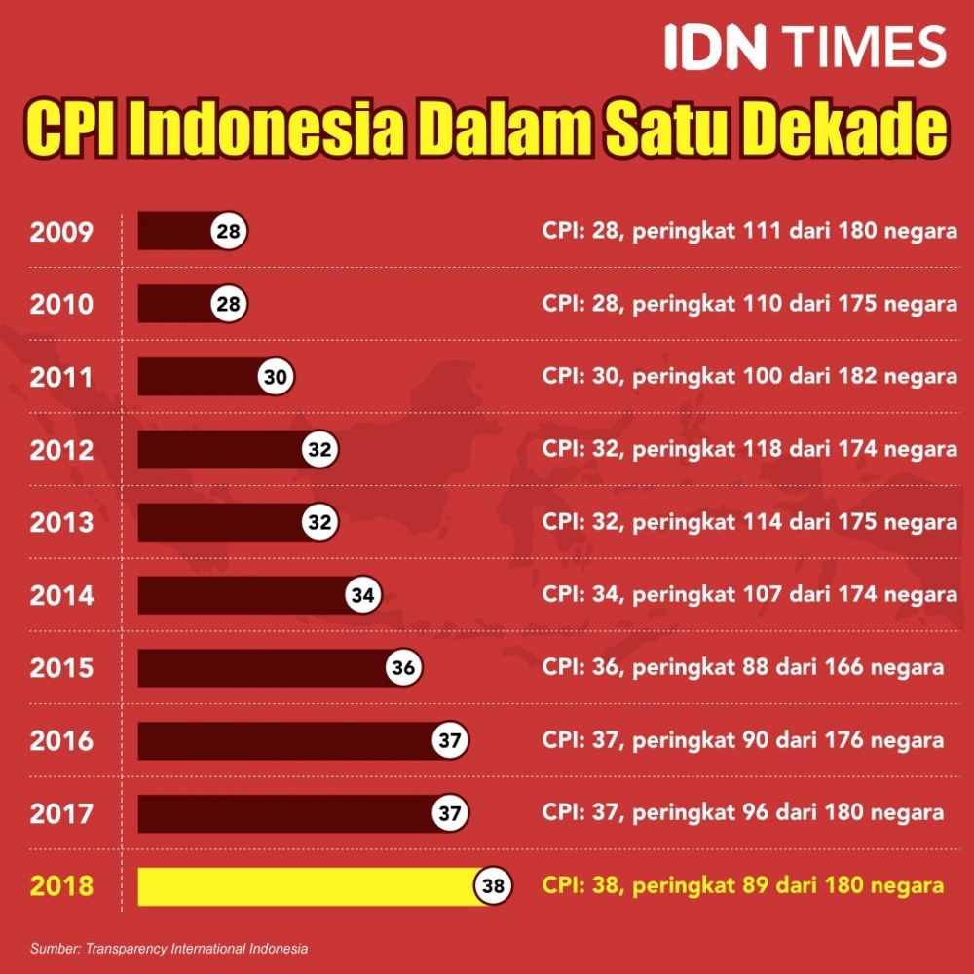
Sumber: https://www.transparency.org/files/content/pages/2018_CPI_ExecutiveSummary.pdf

Slide 3
PENGERTIAN
Pendidikan
Korupsi
Pendidikan menurut Kamus Besar Bahasa Indonesia adalah proses pengubahan sikap dan tata laku seseorang atau kelompok orang dalam usaha mendewasakan manusia melalui upaya pengajaran dan pelatihan.
Kata korupsi berasal dari bahasa Latin corruptio (Fockema Andrea:1951). Arti kata korupsi secara harfiah adalah kebusukan, keburukan, kebejatan, ketidakjujuran, dapat disuap, tidak bermoral, penyimpangan dari kesucian.
Pendidikan antikorupsi adalah ...
Notes:
Dengan demikian dapat disimpulkan bahwa, yang dimaksud pendidikan antikorupsi adalah usaha sadar dan terencana melalui pengajaran dan pelatihan sebagai proses menanamkan nilai-nilai antikorupsi.

Slide 4





PRINSIP-PRINSIP ANTIKORUPSI
Akuntabilitas
Transparansi
Kontrol kebijakan
Kewajaran
Kebijakan
Sumber: Pendidikan Anti Korupsi untuk Perguruan Tinggi. Tersedia dalam: https://aclc.kpk.go.id
Notes:
Dikutip dari buku Pendidikan Anti-Korupsi Untuk Perguruan Tinggi, dalam pendidikan antikorupsi terdapat beberapa prinsip antikorupsi yang menjadi acuan. Prinsip-prinsip antikorupsi yaitu, akuntabilitas, transparansi, kewajaran, kebijakan, kontrol kebijakan.

Slide 5









NILAI-NILAI ANTIKORUPSI
Kejujuran
Kepedulian
Kemandirian
Kedisiplinan
Tanggung jawab
Kerja keras
Sederhana
Keberanian
Keadilan
Sumber: Pendidikan Anti Korupsi untuk Perguruan Tinggi. Tersedia dalam: https://aclc.kpk.go.id
Notes:
. Dalam pendidikan antikorupsi diajarkan pula nilai-nilai antikorupsi, yaitu kejujuran, kepedulian, kemandirian, kedisiplinan, tanggung jawab, kerja keras, sederhana, keberanian, dan keadilan

Slide 6
TUJUAN PENDIDIKAN ANTIKORUPSI
1. Pembentukan pengetahuan dan pemahaman mengenai bentuk korupsi dan aspekaspeknya
2. Pengubahan persepsi dan sikap terhadap korupsi
3. Pembentukan keterampilan dan kecakapan baru yang ditujukan untuk melawan korupsi
Dharma (2003)

Slide 7
KESIMPULAN
Pendidikan antikorupsi adalah rangkaian usaha sadar dan terencana untuk mencegah tindakan korupsi dengan maksud memperkaya diri sendiri maupun orang lain. Melalui pendidikan antikorupsi diharapkan generasi masa depan memiliki karakter antikorupsi sekaligus membebaskan negara Indonesia dari angka korupsi yang tinggi

Slide 8

T E R I M A K A S I H

Slide 9
Debby liani 3083
Pendidikan anti korupsi lebih tepatnya dimulai dari tingkat apa dan berikan alasan
April 3058
Cara melaporkan dugaan tindak korupsi ke KPK
Teja 3081
Apakah ada solusi alternatif jika pendidikan antikorupsi gagal
Nabila 3072
Sebutkan UU yang mengatur tentang sanksi untuk para koruptor dan tanggapan kita sanksi tersebut pantas atau tidak
Stefanus 3071
Pendidikan antikorupsi apakah masih relevan jika diberikan kepada koruptor
P
E
R
T
A
N
Y
A
A
N

